Slide 1
2014年宏观形势分析
陈玉宇
2014年3月

Slide 2
经济运行形势和预判
从政府报告看几个重要问题
城市化和中期展望

Slide 9
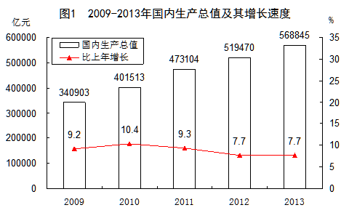

Slide 10
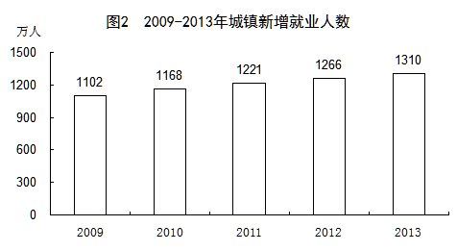

Slide 11
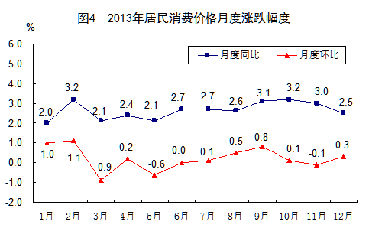

Slide 12
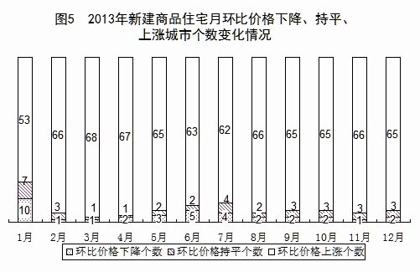

Slide 13
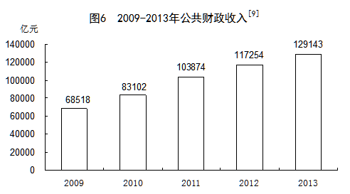

Slide 14
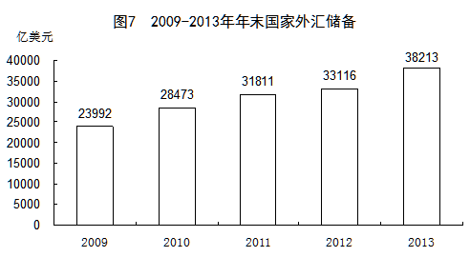

Slide 15
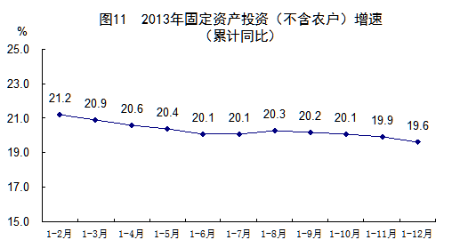

Slide 16
2014年的两个诡异数字

Slide 17
金融市场运行总体平稳。年末广义货币供应量（M2）余额为110.7万亿元，比上年末增长13.6%；狭义货币供应量（M1）余额为33.7万亿元，增长9.3%；流通中现金（M0）余额为5.9万亿元，增长7.2%。

Slide 18
新华网北京3月8日电(记者高敬、王希)中国海关总署8日发布数据，今年1至2月份，中国进出口总值3.87万亿元人民币，同比增长0.9%。其中，出口1.96万亿元，下降4.3%；进口1.91万亿元，增长7%；贸易顺差550.6亿元，收窄79.5%。
2月份当月，中国进出口总值1.53万亿元人民币，下降7.5%。其中，出口6965.2亿元，下降20.4%；进口8363.1亿元，增长7%；贸易逆差1397.9亿元，去年同期为顺差934.3亿元。

Slide 19
人民银行发布2014年1月金融统计数据报告。2014年1月末广义货币增长13.2%，狭义货币增长1.2%

Slide 21
政府报告的几个关键问题

Slide 22
今年经济社会发展的主要预期目标是：国内生产总值增长7.5%左右，居民消费价格涨幅控制在3.5%左右。----2014年经济增长<=2013年咯
货币政策要保持【适度松紧】，促进社会总供给基本平衡，营造稳定的货币金融环境。加强宏观审慎管理，引导货币信贷和社会融资规模适度增长。今年广义货币M2预期【增长13%】左右。

Slide 23
要建立权力清单制度，一律向社会公开。清单之外的，一律不得实施审批。全面清理非行政审批事项。在全国实施工商登记制度改革，落实认缴登记制，由先证后照改为先照后证，由企业年检制度改为年报公示制度，让市场主体不断迸发新的活力。
【税制和地方融资】推进税收制度改革，把“营改增”试点扩大到铁路运输、邮政服务、电信等行业，清费立税，推动消费税、资源税改革，做好房地产税、环境保护税立法相关工作。进一步扩展小微企业税收优惠范围，减轻企业负担。建立规范的【地方政府举债融资机制】，把地方政府性债务纳入预算管理
完善产权保护制度，公有制经济财产权不可侵犯，非公有制经济财产权同样不可侵犯。
开放与改革相伴而生、相互促进。要构建开放型经济新体制，推动新一轮对外开放，在国际市场汪洋大海中搏击风浪，倒逼深层次改革和结构调整，加快培育国际竞争新优势。【新总理的理念，大有作用。前30年，改革开放，开放带来了一切】

Slide 24
要扩大服务消费，支持社会力量兴办各类服务机构，重点发展养老、健康、旅游、文化等服务，落实带薪休假制度。要促进【信息消费，实施“宽带中国”战略】，加快发展第四代移动通信，推进城市百兆光纤工程和宽带乡村工程，大幅提高互联网网速，在全国推行“三网融合”，鼓励电子商务创新发展。
【三个一亿】[李克强]:城镇化是现代化的必由之路，是破除城乡二元结构的重要依托。今后一个时期，着重解决好现有“三个1亿人”问题，促进约1亿农业转移人口落户城镇，改造约1亿人居住的城镇棚户区和城中村，引导约1亿人在中西部地区就近城镇化。
有序推进农业转移人口市民化。推动户籍制度改革，实行不同规模城市差别化落户政策。 对未落户的农业转移人口，建立居住证制度。使更多进城务工人员随迁子女纳入城镇教育、实现异地升学，实施农民工职业技能提升计划。 （“有序推进”，就是推起来很难，走不动！）
产业结构调整要依靠改革，进退并举。今年要淘汰钢铁2700万吨、水泥4200万吨、平板玻璃3500万标准箱等落后产能，确保“十二五”淘汰任务提前一年完成，真正做到压下来，决不再反弹。【老问题，老办法。水泥日子不好过了】
完善住房保障机制。以全体人民住有所居为目标，坚持分类指导、分步实施、分级负责，加大保障性安居工程建设力度，今年新开工700万套以上，其中各类棚户区470万套以上，加强配套设施建设。提高大城市保障房比例。推进公租房和廉租房并轨运行。【老大难的住房问题，没辙】
出重拳强化污染防治。以雾霾频发的特大城市和区域为重点，以细颗粒物(PM2.5)和可吸入颗粒物(PM10)治理为突破口。今年要淘汰燃煤小锅炉5万台，推进燃煤电厂脱硫改造1500万千瓦、脱硝改造1.3亿千瓦、除尘改造1.8亿千瓦，淘汰黄标车和老旧车600万辆，在全国供应国四标准车用柴油。

Slide 25
城市化
谁的城市化
在哪城市化
怎么城市化

Slide 26
中国产业比重

Slide 27
中国劳动力的产业结构

